Slide 1
Многоугольники

Slide 2
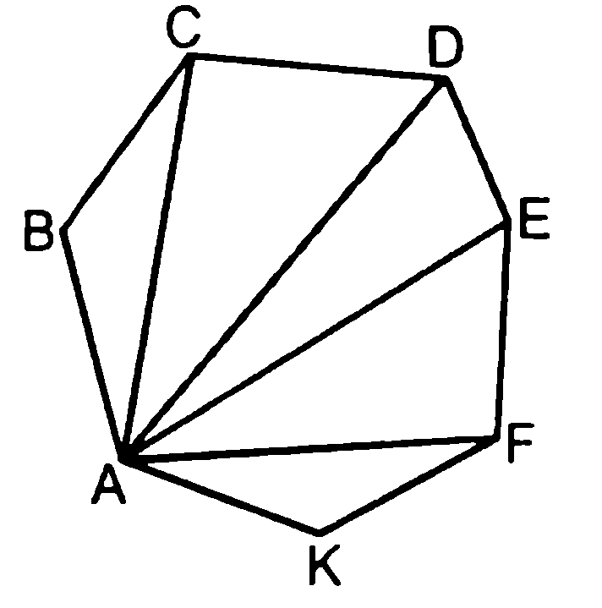
Многоугольник и его элементы

Slide 3
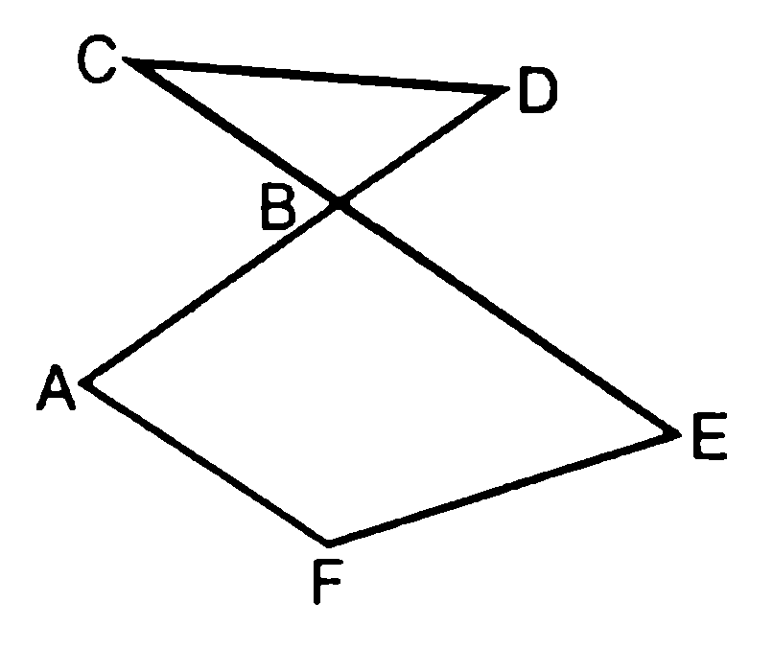
Пример фигуры, которая не является многоугольником

Slide 4
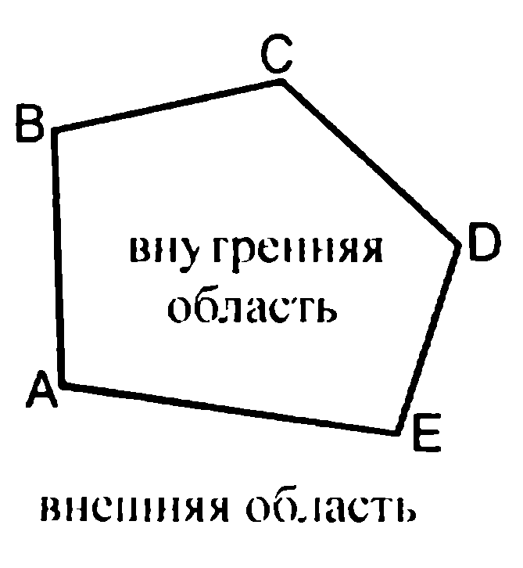
Внутренняя и внешняя области многоугольника

Slide 5
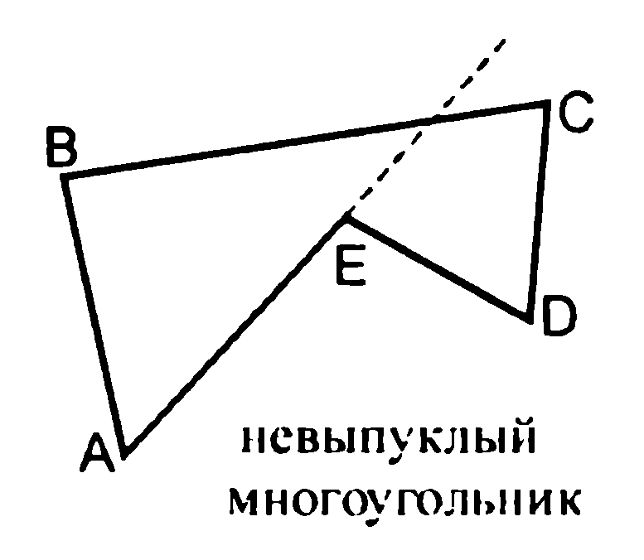
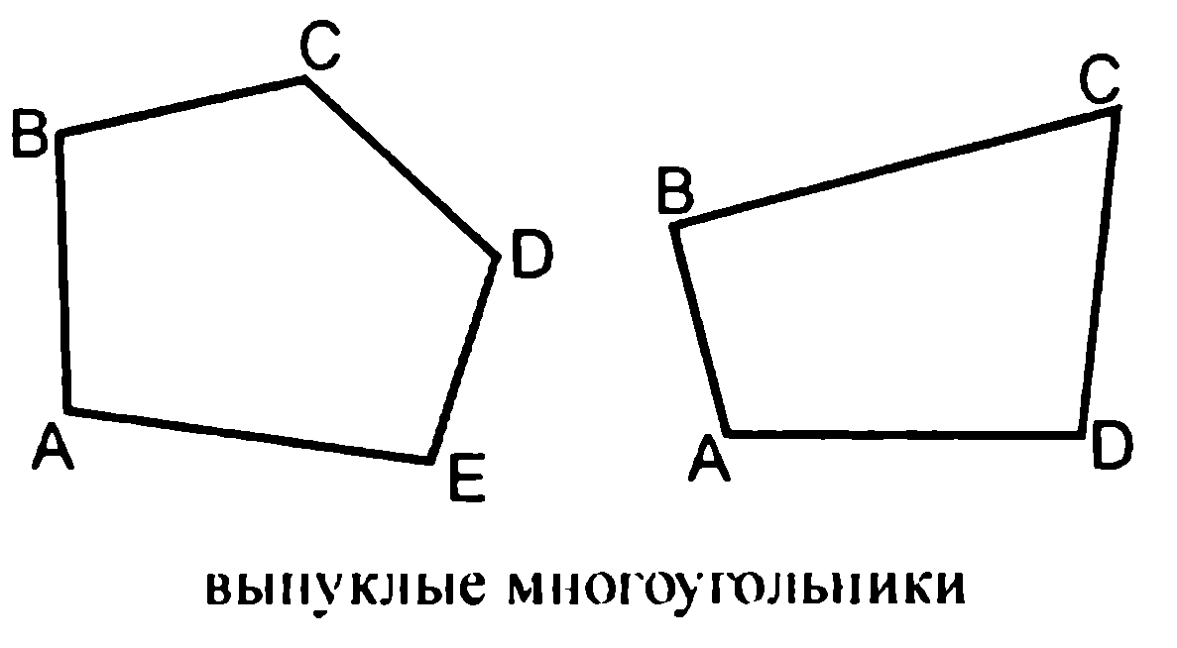
Выпуклый многоугольник

Slide 6
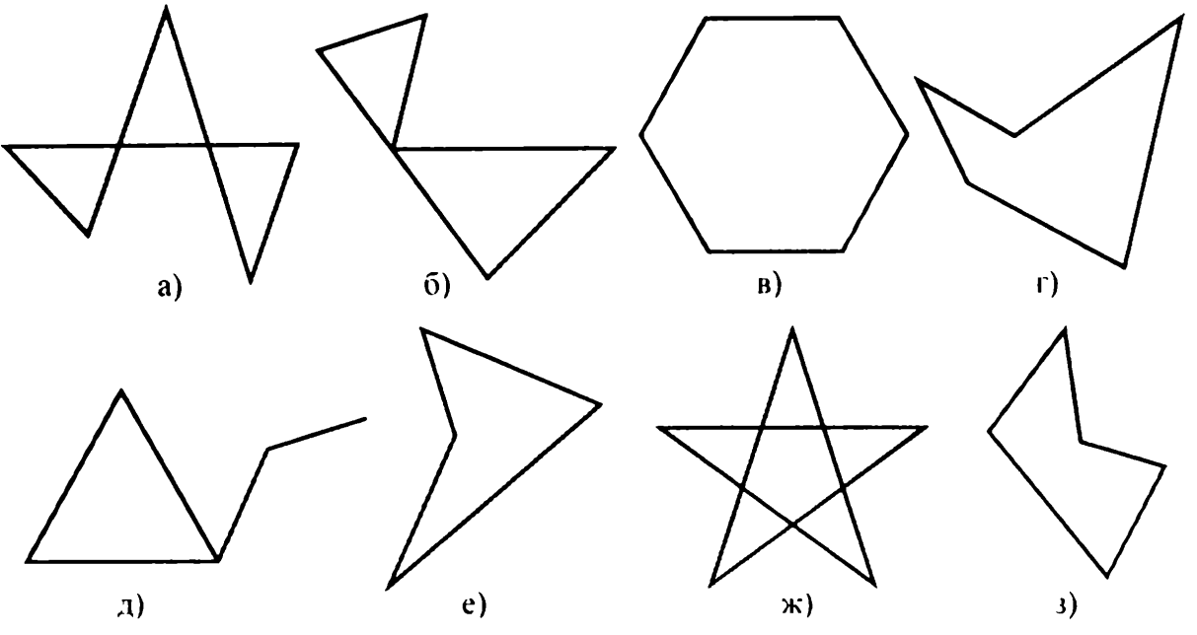
Ответьте на вопросы

Slide 9
№1.

Slide 10
Сумма углов выпуклого n-угольника
180˚ ∙ (n ‒ 2)

Slide 11
№2.

Slide 12
№364 (в).

Slide 13
№365 (а).

Slide 14
№3.

Slide 15
№4.

Slide 16
№367.

Slide 17
№5.

Slide 18
Домашнее задание
П. 39-41
№364(б)
№365(б,в)
№366

